Slide 1
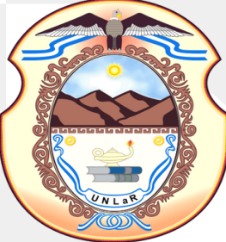
.
Universidad Nacional de La Rioja
Dpto. Académico de Cs. Exactas, Físicas y Naturales
Carreras
Licenciatura en Sistemas de Información Ingeniería en Sistemas de Información

Slide 2
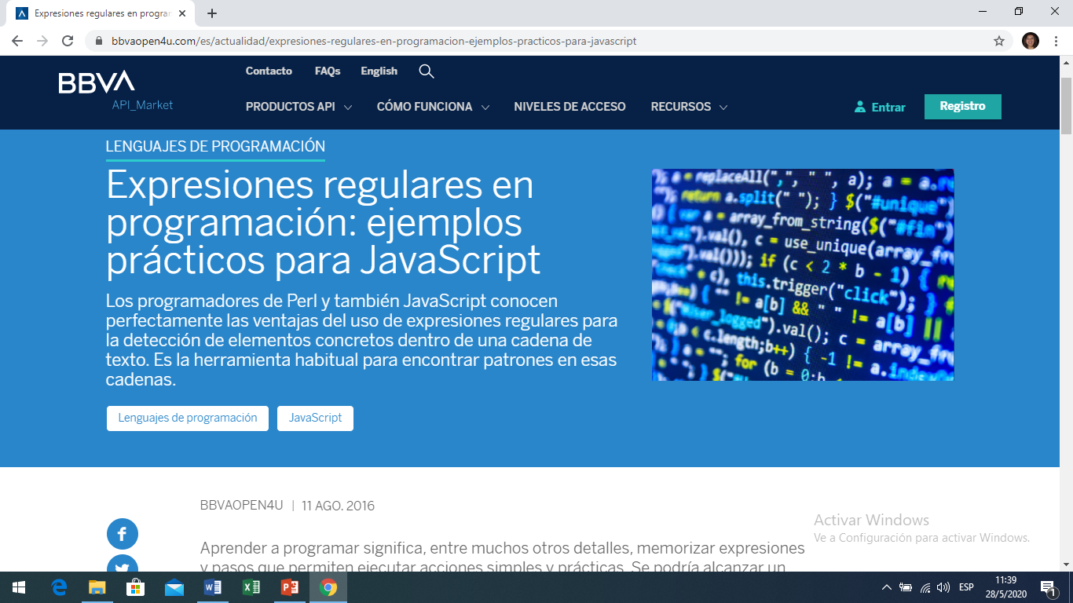
.
Expresiones Regulares

Slide 3
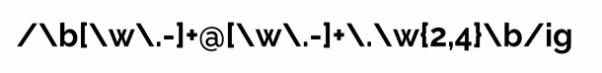
.
En las páginas web , usualmente los usuarios o clientes introducen información a través de formularios web, por ejemplo introducirán nombre y apellido, DNI, E-mail, teléfono, etc. Entonces el diseñador tendrán la necesidad de validar la información que introduzcan, a lo mejor si buscan en internet obtendrán una respuesta como esta:

Slide 4
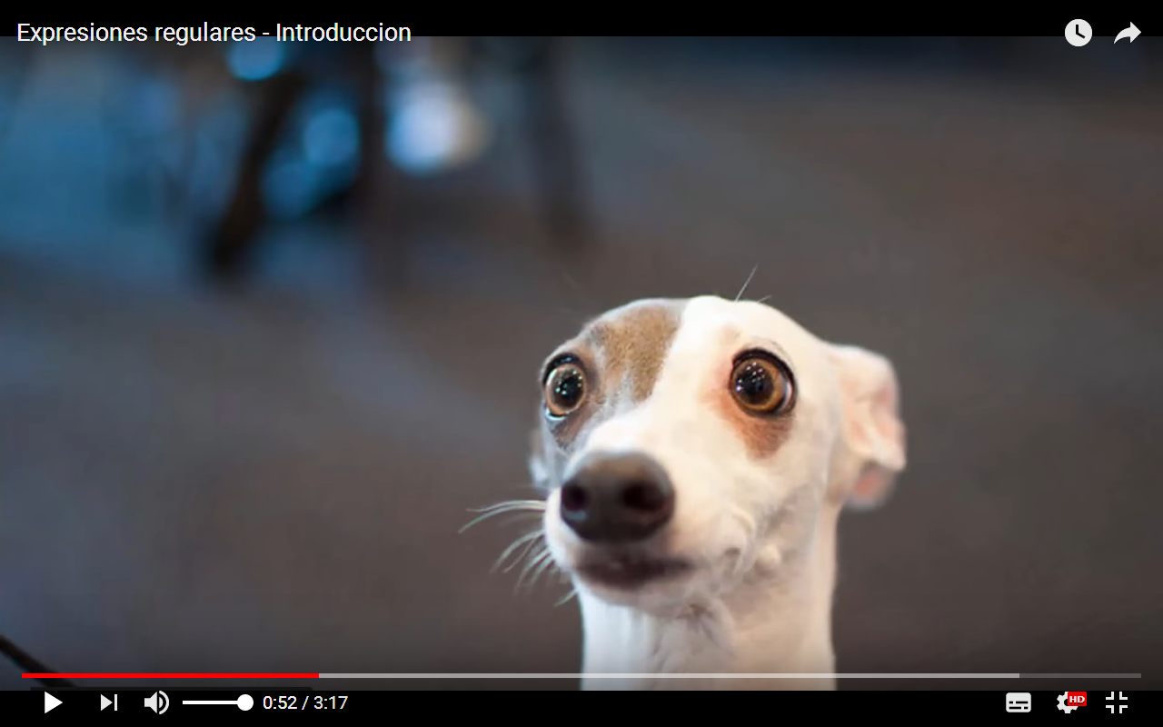
eeeeehhh!!!! ¿Qué es esto?
El Patrón para validar una dirección de correo es:

Slide 5
Las expresiones regulares surgen por necesidad
A veces necesitamos encontrar algo concreto en un texto o cadena, o reemplazar algo por otra cosa; ya sea en una aplicación, o en un lenguaje de programación
Pero a veces lo que queremos hacer es más complejo, porque puede que en vez de ser una palabra o parte de palabra simple, necesitemos hacer algo como "búscame todas las palabras que terminen en ‘l' ó que empiecen por un número del 2 al 71" (por ejemplo) o "reemplaza las palabras que contengan este grupo de letras por este otro grupo".
En estos casos podemos utilizar las expresiones regulares (que se pueden llamar regex o regexp de forma abreviada), son reglas que usan los lenguaje para poder definir exactamente qué es lo que queremos buscar, comparar, extraer ó reemplazar

Slide 6
Expresiones regulares
Definición: es una secuencia de caracteres y metacaracteres que forma un patrón de búsqueda. Es una expresión que define un conjunto de cadenas sin enumerar sus elementos.
Una expresión regular se construye utilizando caracteres del alfabeto de un lenguaje.
Las expresiones regulares están disponibles en varios lenguaje de programación, pero aunque su sintaxis es relativamente uniforme, cada lenguaje usa su propio dialecto.

Slide 7
Construcción de expresiones regulares
Las expresiones regulares se construyen utilizando:
Caracteres
Metacaracteres
Comodines
Modificadores
Son combinaciones de caracteres que no se representan a ellos mismos, sino que son interpretados de una manera especial, permiten una búsqueda contextual.
letras, números o signos

Slide 8
. Sintaxis básica de una Expresión Regular
El patrón se construye encerrando entre dos barras inclinadas / una serie de caracteres normales y símbolos especiales.
/patrón/

Slide 9
CARACTERS COMODIN
 | SIGNIFICADO | EJEMPLO | RESULTADO
. | Cualquier caracter | /l.ca/ | Coincidiría con laca –luca – llca-lxca
^ | Comienzo de linea | /^-/ | Lineas que comienzan con -
$ | Final de una linea | /s$/ | Lineas que terminan con s
( ) | Agrupar caracteres | /(vocal)/ | Busca “vocal”
[ ] | Conjunto de caracteres opcionales (lista de símbolos) | /escrib[ aoe]/ /[a-u] [ 0-9]/ | Escriba, escribo, escribe
| | Indica opciones (ó) | /(infor|auto|)mática/ | Informática - automática
\ | Marca carácter especial. Escape

Slide 10
¿y si queremos representar el propio carácter en vez de su función?
A esto se le llama "escapar" y se hace con la barra invertida ( \ )
Por ejemplo el (punto) . Significa cualquier carácter, entonces si yo coloco la expresión
/l.ca/
Esta expresión me va devolver palabras como laca, leca,lica,loca,luca, etc. pero si coloco
/l\.ca/
va a devolver la expresión “l.ca”, solo va a coincidir con esta expresión por que la barra invertida significa que el carácter que le sigue vale por si mismo, es decir no cumple ninguna función, en este caso el punto es punto.

Slide 11
Caracteres modificadores (Flags)
Pueden usarse con los caracteres que forman el patrón, cada modificador actúa sobre el carácter o el paréntesis inmediatamente anterior.
 | Descripción | Ejemplo | Resultado
* | Repetir 0 ó mas veces | /1*234/ /bo*/ | 234-1234-11234 -111234 “El fantasma hizo boooo” Encontrará la subcadena boooo
+ | Repetir 1 ó mas veces | /Go+gle/ | Gogle – Google - Gooogle
? | 1 ó 0 veces | /Go?gle/ | Ggle - Gogle
{n} | Exactamente n veces | /co{2}rdinar/ | coordinar
{n,} | Al menos n veces | /1{2,}00/ | 1100-11100-111100
{m,n} | Entre m y n veces | /ho{1,3}la/ | hola –hoola -hooola

Slide 12
METACARACTERES
 | Significado | Ejemplo | Resultado
\b | Principio o final de palabra | 1°) / \b(ver)\b/ 2°) / \b(ver)/ | En la frase “ver de lejos el campo verde”, en la 1° devuelve la palabra ver y en la 2° la palabra verde y ver Ej. Va encontrar vertedero
\B | En el medio de una palabra, indica frontera | / \Bver\B/ | Encuentra ver en valverde pero no en verde
\d | Un dígito numérico (es igual a colocar como patrón [ 0-9] | /\d/
\D | Carácter Alfabético (no dígito) es decir [ a-z A-Z] | /\D/
\w | Cualquier alfanumérico [a-z A-Z 0-9 ] | /\w+/ | Encuentra la palabra computación en “computación .” pero no encuentra el . (punto)
\W | Opuesto a \w ([a-zA-Z0-9]) es decir es cualquier carácter excepto los comprendidos en \w | /\W/ | En el ejemplo anterior hallaría solo el . (punto)
 | Significado | Ejemplo | Resultado
\b | Principio o final de palabra | / \bver\b/ | Encuentra en la frase “ver de lejos” la palabra ver pero no encuentra en verde
\B | En el medio de una palabra, indica frontera | / \Bver\B | Encuentra ver en valverde pero no en verde
\d | Un dígito (es igual a colocar como patrón [ 0-9] | /[ A-Z] \d/ | No fallaría en “A4”
\D | Alfanumérico (no dígito) es decir [ a-z A-Z] | /[ A-Z] \D/ | Si fallaría en “A4” y no fallaría en “AA”
\w | Cualquier alfanumérico [a-z A-Z 0-9 ] | /\w+/ | Encuentra la palabra computación en “computación .” pero no encuentra el . (punto)
\W | Opuesto a \w ([a-zA-Z0-9]) es decir es cualquier carácter excepto los comprendidos en \w | /\W/ | En el ejemplo anterior hallaría solo el . (punto)

Slide 13
METACARACTERES
 | Significado | Ejemplos | Resultado
\t | Carácter ASCII 9 (tabulador)
\f | Salto de página
\n | Salto de linea
\s | Carácter tipo espacio (como tab) | /\sSi\s/ | Encuentra Si en “Digo Si ”, pero no en “Digo Siéntate”

Slide 14
ejemplos
/^(http)/ busca líneas que empiezan con http
/(com)$/ busca líneas que terminen con com
/(L|F|V)ocal/ busca Local – Focal – Vocal
/(hard|soft)ware/ busca hardware software
/a+mar/ amar – aamar - aaamar
/a?mar/ amar – mar
/tal{1,2}a/ tala- talla

Slide 15
ejemplos
8) /^(am)/ (Lineas que comienzan con am) am // coincide cama // no coincide ambidiestro // coincide Pam // no coincide caramba // no coincide
9)/(am)$/ (Lineas que terminen con am) am // coincide salam // coincide ambar // no coincide Pam // coincide
10) /12\$/ el signo peso al estar precedido por la barra invertida significa literalmente “$” y no quiere decir que es una línea que termina en 12 o sea hace referencia a “12 $”
11) /cant?a/ - coincide con canta y cana

Slide 16
ejemplos
12) /ab{2}/ - coincide con "abb": exactamente dos ocurrencias de "b"
13)/ ab{2,}/ - coincide con "abb", "abbbb" ... Como mínimo dos ocurrencias de b, máximo indefinido
14)/ab{3,5}/ - coincide con "abbb", "abbbb", o "abbbbb": Como minimo tres ocurrencias, como máximo 5
15) /a{2,3}/ - coincide con casaa, casaaa
16)/a{2, }/ - coincide con cualquier palabra que tenga al / menos dos "a" o mas: casaa o casaaaaaa, no con casa
17)/a{5}/ exactamente 5 letras "a"

Slide 17
ejemplos
19) /of{2}ice/ encuentra office
20) /[a-z]{1,3}/ encuentra: mas, ala, lee, de, e, u, (todas las palabras que contengan entre 1 y 3 letras del abecedario en minúscula)
21) /(p|m)adre/ encuentra padre ó/y madre
22) /^\s*$/ - Coincide con una línea en blanco.
23) /\d{2}-\d{5}/ - Valida un número de identificador que se compone de 2 dígitos, un guión y otros 5 dígitos.

Slide 18
ejemplo
24) /[0-9] y [0-9]/
Que coincidirá con "2 y 8", "9 y 7", "2 y 0"...
pero no con "24 y 36“
si queremos que los encuentre tendríamos que definir un patrón como por ejemplo:
([0-9])+ y ([0-9])+ ).

Slide 19
Ejemplo:
Escribir una expresión regular que valide un correo electrónico estándar. Este estará formado por un conjunto de caracteres de palabra y/o números, seguido de una arroba, seguido de otro conjunto de caracteres palabra y/ó números, seguido de un punto y una palabra de dos o tres letras. Algo como: fernando90@gmail.com ó fernando86@hotmail.ar
Quedarían 3 grupos: antes@después.fin
Una expresión regular que cumpla con esto podría ser: \w+@\w+\.[A-Za-z]{2,3} donde:
\w+ – una palabra de por lo menos un caracter de longitud.
@ – concuerda exactamente con la arroba.
\w+ – otra palabra de por lo menos un caracter de longitud.
\. – el caracter punto (nota la diagonal invertida: tenemos que escapar el caracter).
[A-Za-z]{2,3} – representa cualquier palabra de dos o tres caracteres con mayúsculas o minúsculas: por ejemplo, “com” o “ar”.

Slide 20
Algunos ejemplos de uso de expresiones regulares pueden ser:
para comprobar que la fecha leída cumple el patrón dd/mm/aaaa
para comprobar que un NIF está formado por 8 cifras, un guión y una letra
para comprobar que una dirección de correo electrónico es una dirección válida.
para comprobar que una contraseña cumple unas determinadas condiciones.
Para comprobar que una URL es válida.
Para comprobar cuántas veces se repite dentro de la cadena una secuencia de caracteres determinada.
Etc.

